Slide 1


Bài 5
Những cánh cò

Slide 2





Khám phá

Slide 3
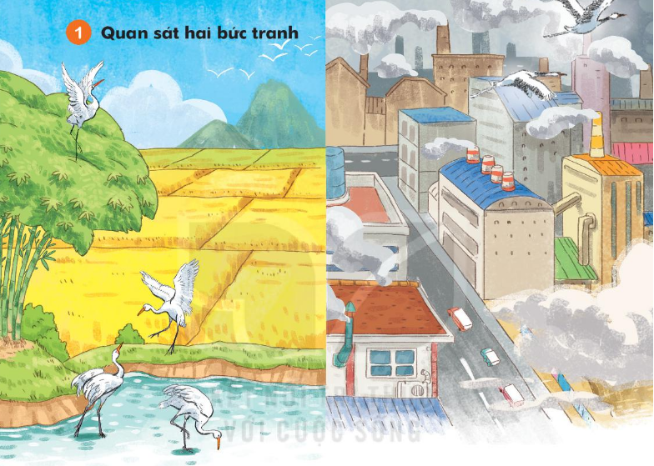
1
Quan sát hai bức tranh
b. Em thích khung cảnh ở bức tranh nào hơn? Vì sao?
a. Em thấy gì trong mỗi bức tranh?

Slide 4





1
Luyện đọc thành tiếng

Slide 5



Ñoïc maãu
Tay dò
Tai nghe
Mắt dõi

Slide 6

Những cánh cò
Ông kể ngày xưa, quê của bé có rất nhiều cò. Mùa xuân, từng đàn cò trắng duyên dáng bay tới. Chúng lượn trên bầu trời trong xanh rồi hạ xuống những lũy tre. Hằng ngày, cò đi mò tôm, bắt cá ở các ao, hồ, đầm.
Bây giờ ao, hồ, đầm phải nhường chỗ cho những tòa nhà cao vút, những con đường cao tốc, những nhà máy tỏa khói mịt mù. Cò chẳng còn nơi kiếm ăn. Cò sợ những âm thanh ồn ào. Thế là chúng bay đi.
Bé ước ao được thấy những cánh cò trên cánh đồng quê.
(Theo Hoài Nam)
Đọc mẫu

Slide 7














lũy tre : tre mọc thành hàng rất dày

Slide 8
cao vút: : rất cao, vươn thẳng lên không trung.

Slide 9
mịt mù: không nhìn thấy gì do khói, bụi, hơi nước,...

Slide 10
cao tốc: có tốc độ cao

Slide 11
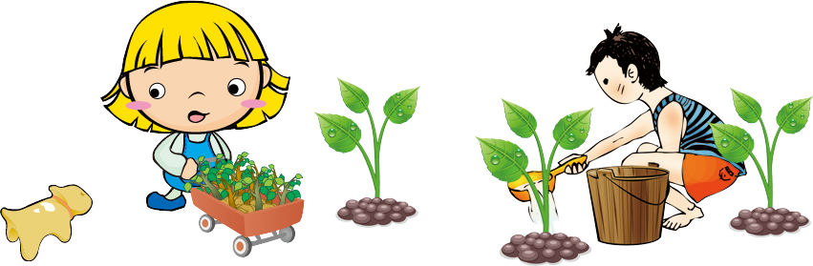

Luyện đọc câu dài
Bây giờ, ao, hồ, đầm phải nhường chỗ cho những tòa nhà cao vút, những con đường cao tốc, những nhà máy tỏa khói mịt mù.

Slide 12
Những cánh cò
Ông kể ngày xưa, quê của bé có rất nhiều cò. Mùa xuân, từng đàn cò trắng duyên dáng bay tới. Chúng lượn trên bầu trời trong xanh rồi hạ xuống những lũy tre. Hằng ngày, cò đi mò tôm, bắt cá ở các ao, hồ, đầm.
Bây giờ ao, hồ, đầm phải nhường chỗ cho những tòa nhà cao vút, những con đường cao tốc, những nhà máy tỏa khói mịt mù. Cò chẳng còn nơi kiếm ăn. Cò sợ những âm thanh ồn ào. Thế là chúng bay đi.
Bé ước ao được thấy những cánh cò trên cánh đồng quê.
(Theo Hoài Nam)
Đọc nối tiếp câu

Slide 13
Những cánh cò
Ông kể ngày xưa, quê của bé có rất nhiều cò. Mùa xuân, từng đàn cò trắng duyên dáng bay tới. Chúng lượn trên bầu trời trong xanh rồi hạ xuống những lũy tre. Hằng ngày, cò đi mò tôm, bắt cá ở các ao, hồ, đầm.
Bây giờ ao, hồ, đầm phải nhường chỗ cho những tòa nhà cao vút, những con đường cao tốc, những nhà máy tỏa khói mịt mù. Cò chẳng còn nơi kiếm ăn. Cò sợ những âm thanh ồn ào. Thế là chúng bay đi.
Bé ước ao được thấy những cánh cò trên cánh đồng quê.
(Theo Hoài Nam)
1
2
Đọc nối tiếp đoạn

Slide 14


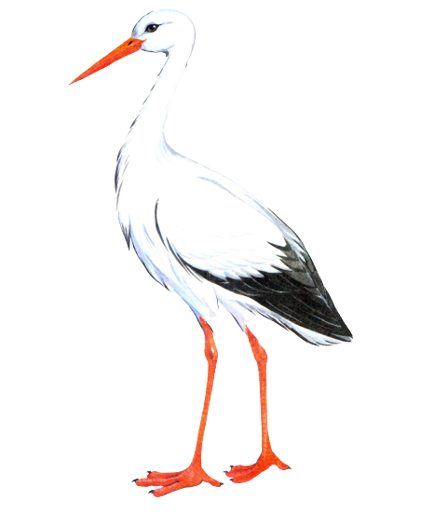

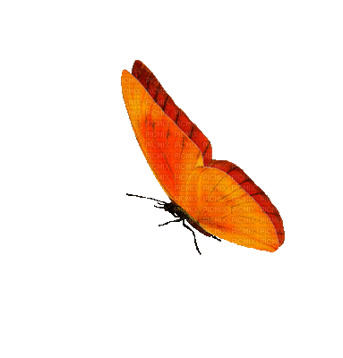
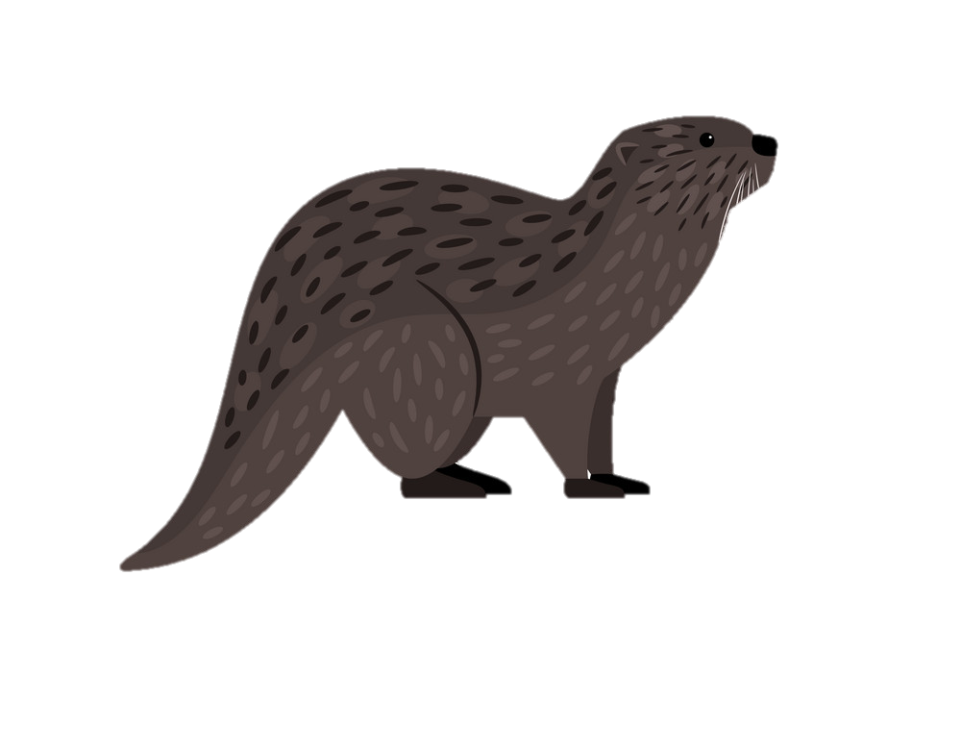


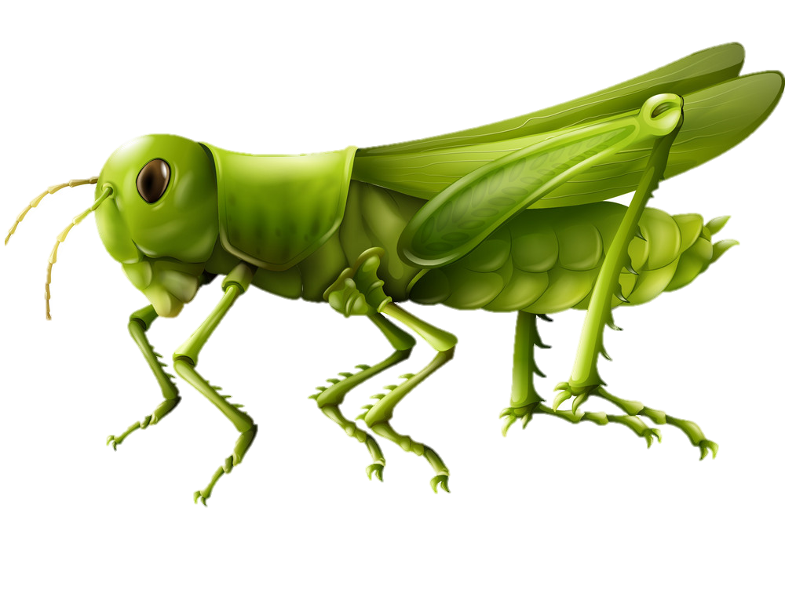
Trả lời câu hỏi

Slide 15
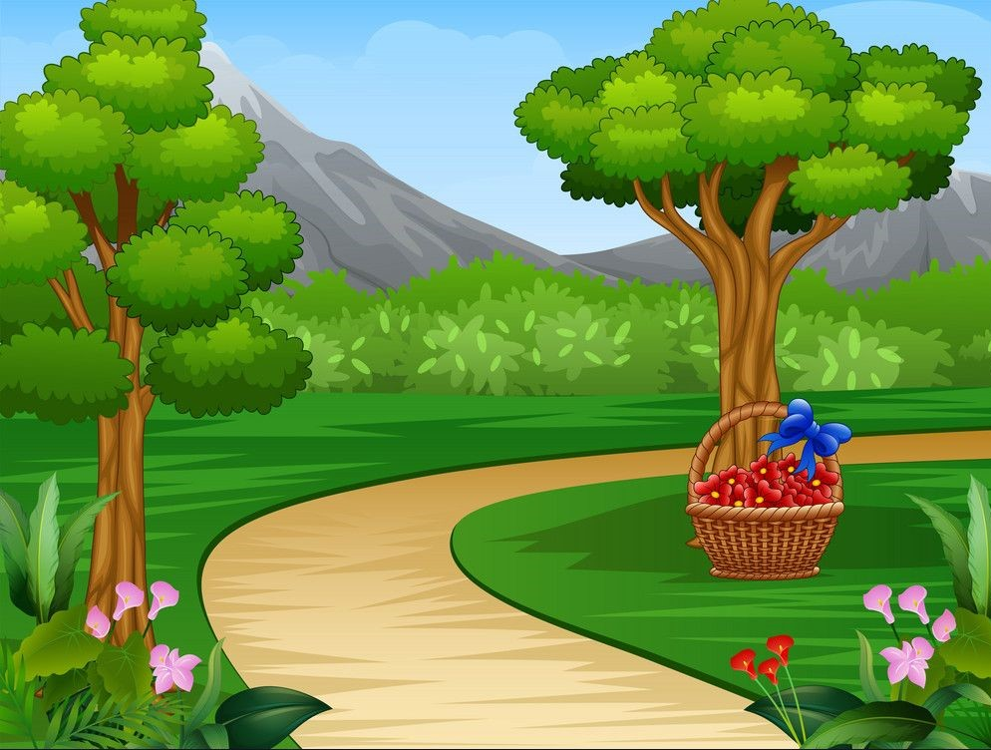
Câu 1
Hằng ngày, cò đi mò tôm, bắt cá ở đâu?
Cò đi mò tôm, bắt cá ở các ao, hồ, đầm.

Slide 16

Câu 2
Bây giờ ở quê của bé, những gì đã thay thế ao, hồ, đầm?
Bây giờ ao, hồ, đầm phải nhường chỗ cho những tòa nhà cao vút, những con đường cao tốc, những nhà máy tỏa khói mịt mù

Slide 17
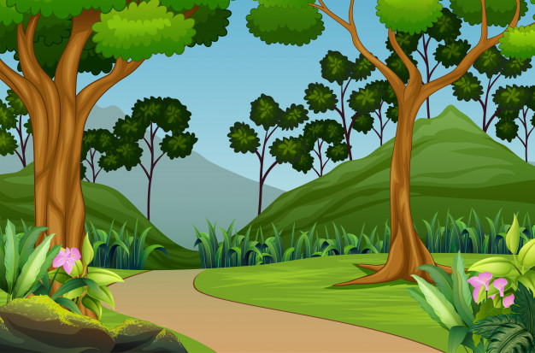
Câu 3
Điều gì đã khiến đàn cò sợ hãi?
Cò sợ những âm thanh ồn ào

Slide 18
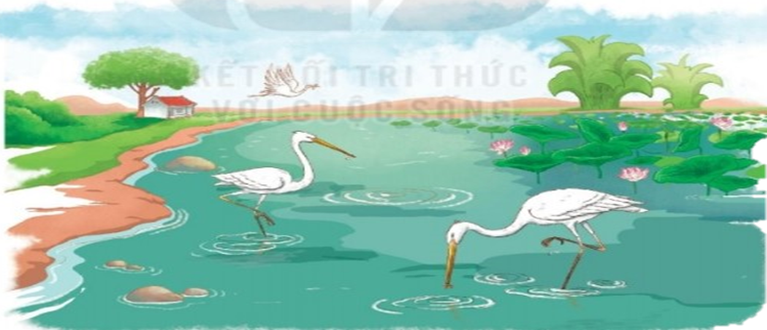
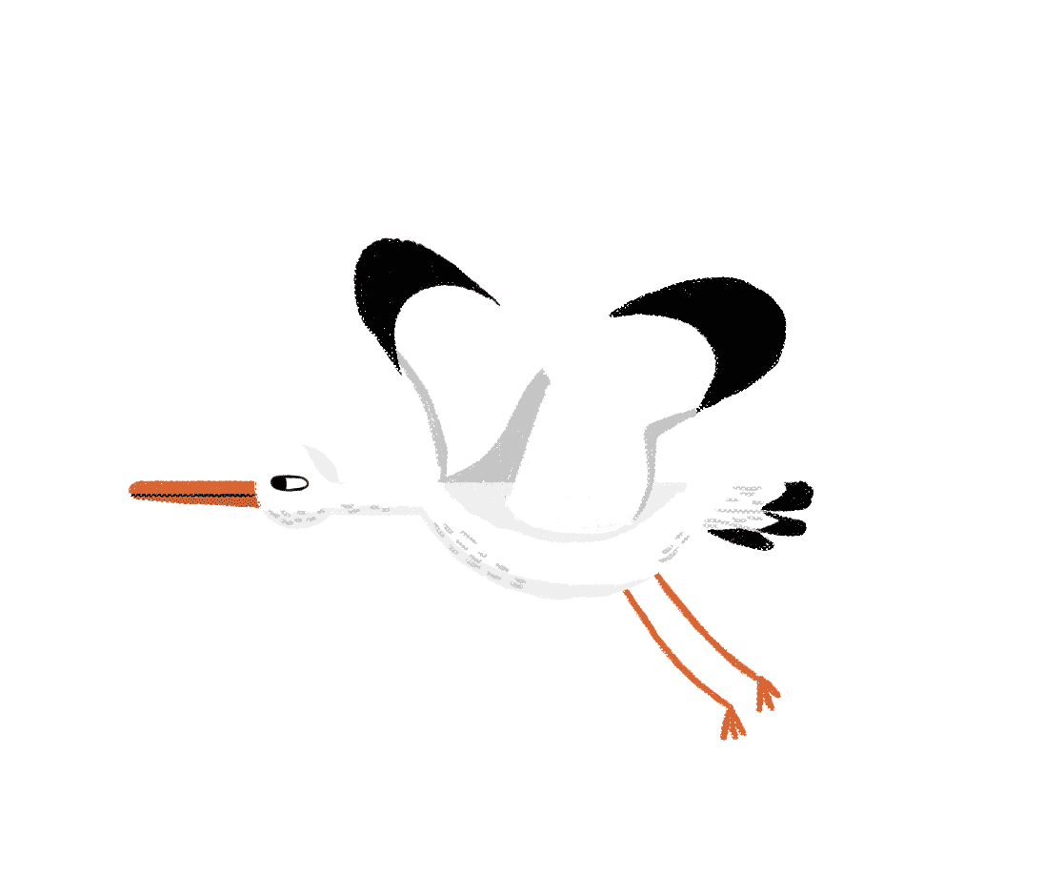
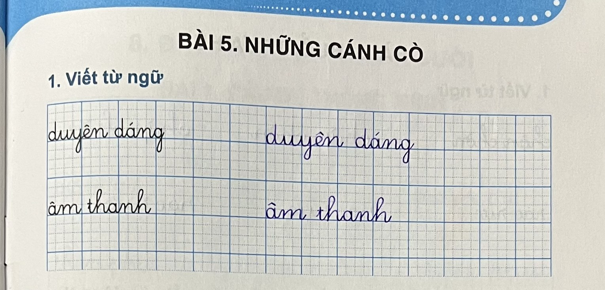
Notes:
GV hỏi để khai thác cho HS hiểu kĩ thuật viết (chữ đầu câu viết hoa, cuối câu có dấu chấm, khoảng cách các chữ bằng 1 con chữ o…)

Slide 19

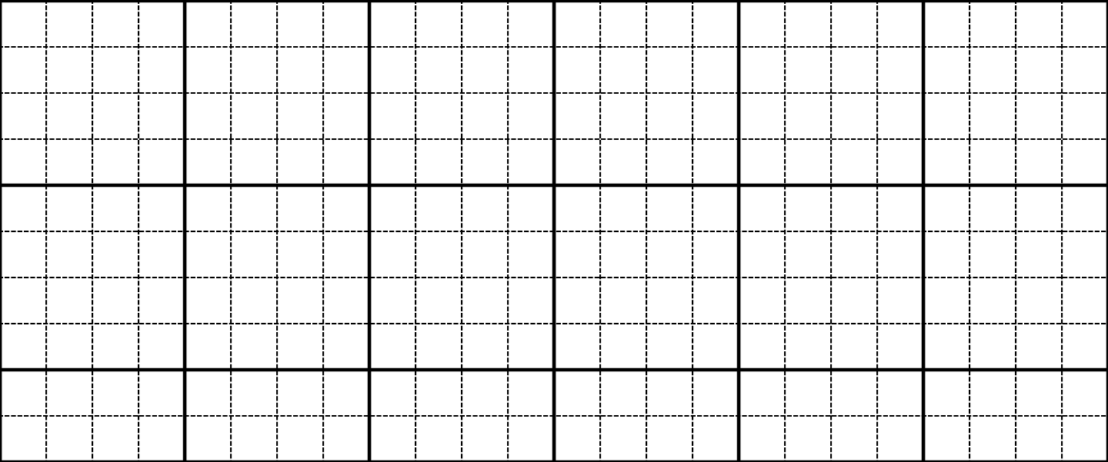
4
Viết vào vở câu trả lời cho câu hỏi b ở mục 3
Hằng ngày, cò đi mò tôm, bắt cá ở(……..).
(………) khiến đàn cò sợ hãi.
Hằng ngày, cò đi mò tôm, bắt cá ở các ao,
hồ, đầm.
Notes:
GV hỏi để khai thác cho HS hiểu kĩ thuật viết (chữ đầu câu viết hoa, cuối câu có dấu chấm, khoảng cách các chữ bằng 1 con chữ o…)

Slide 20
